Slide 1

巿場長期只有上漲
Clubhouse 輕鬆 聊 投資
CLEC 投資理財頻道
2026年6月13日
Youtube 影片編號00569

Slide 2
「每週六的講義」「新人葵花寶典」或者是「ＣＬＥＣ理財聖經」或者是我們「價值10億元的投資講座」文字檔和其他資料，我可以將iCloud 檔案連結給你們在中國就可以下載。我們頻道所有的資料都是公開免費你來找我要我就給你，絕不收費我們不收費的。找我要下載連結分享給其他朋友免費下載。

Slide 3
分為兩個資料夾「簡報講義」與「教學資料」，目前權限開放「檢視」、「下載」給知道連結的學員：
https://u.pcloud.link/publink/show?code=kZMnsU5Z40xmWvQkcy5XmJsTEzSqs4VUmuPX
這是短網址，連結相同位置
http://u.pc.cd/Mx3italK
無需註冊，在大陸的家人朋友試試可否正常下載。

Slide 4
有錢立即市價買進，
打死不賣！買完就睡覺。
哪一個字看不懂
不要再問這樣買可以嗎要分批嗎？
更不要說要等是下跌買進，你不是神！
等待是最笨策略！

Slide 5
任何保險立即直接解約贖回，自己投資，資產一輩子會增長四個零，你拿回十萬，一輩子會變十億！你自己可以成長成十億百億，何必放在保險公司爛呢？
不樣再問保險借款的事！不要用保單借款，做這樣做會窮上加窮！
不要保險，不要保險，不要保險！遠離保險遠離做保險經濟的朋友。
有保險的立即馬上找附近臨櫃解約，無需跟你的保險經紀糾纏！

Slide 6
投資不需要知道很多，以下的不要問：
  不要問個股。也不要問我沒提的其他標地。
  不要問何時買？不要問何時賣？
  不要問什麼時候會下跌？不要問何時會上漲？
  不要問還會跌嗎？不要問會跌到哪？
  不要問還會漲嗎？不要問會漲到哪？
投資不是懂越多越好，有錢就買，打死不賣，才是關鍵重點。

Slide 7
該留多少現金，是要先思考風險有多大，你的現金需要多少才能抵禦這樣的風險。
風險：如果「家房子倒了」，你得出去「租房子」，或者是你房「貸還得繼續繳」，「股市跌到接近零」，你的「欠款每個月的月供還得繼續繳」，你又「失業」了，「突然又生場大病」「股票質押資金緊縮」也借不錢來了，上述風險同時發生。
當上述風險同時發生，還在上班，現金是為了緊急備用，你要多久找到下一個職業。那再找到下一個工作之前你需要有現金花用，你在找到下份工作前需要多少錢，那就是要留的現金部位！
當上述風險同時發生，如果已經退休了，你需要從市場高點下跌算起有15年的生活費，那就是你該留的現金。

Slide 8
我們在 YouTube 留言區有置頂留言，可以下載講義，和其他相關連接資訊。
有問題可以在Youtube 留言，或寫email 給我！
現在僅用這個clec.hq.director@gmail.com ，不要用另外一個信箱）

Slide 9
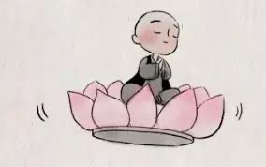
`
市場震盪於我無關！
國際局勢與我無關！
市場分析與我無關！
財務報表與我無關！
經濟局勢與我無關！
所有一切與我無關！
無視市場聲色起浮！
安
心

Slide 10
免責宣告
自2023年7月起，我們已開始註銷「CLEC 教育學院」公司登記與非營利組織程序，並將所有名稱更改為「CLEC 投資理財頻道」，原為「CLEC 投資理財教育學院」。還是會用CLEC ，提醒大家，除非為James Chen本人，否則與我們無關，請勿受騙。
我們影片及相關內容僅供教育目的，無營利行為。我們沒有任何討論群組或社团，如果有人邀请您加入，請小心詐騙。
我們近二十多年來一直致力於義務教學，從未從中獲利。請勿相信任何收費的投資建議。雖然YouTube影片可能出現廣告，但這不是我們所能控制，也不會從中獲利。
我們提供的所有資訊僅為個人經驗分享，並非專業投資顧問（Certified Financial Advisor/Planner）建議。投資決策應基於個人研究，不應僅依賴影片內容。
投資風險高，可能導致重大損失。如果您無法承受短期內超過10%的虧損或幾年內超過20%的下跌， 則建議不要投資。請注意自己的現金流安全，並充分理解我們的投資哲學後再行動。投資需謹慎， 所有決策均需自行負責。

Slide 11
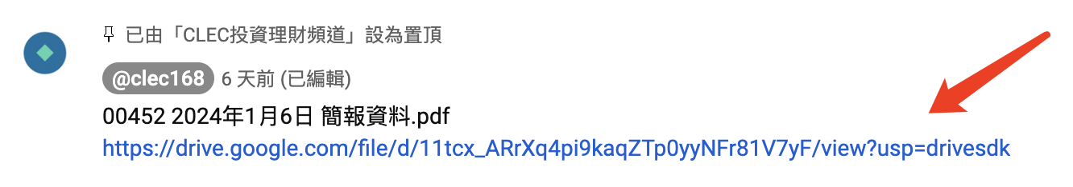
YouTube留言區有我的置頂留言，提供講義下載和相關連結資訊。

Slide 12
投資者永遠極度樂觀！
投資者永遠迎向陽光！
市場終將上漲！
投資需要忍耐！
財富值得等待！

Slide 13
訂閱、留言、按👍、轉發分享
Apple Podcast 記得給五顆 ⭐️
訂閱才能收到市場即時訊息

Slide 14
市場
永遠持續上漲
只漲不跌

Slide 15
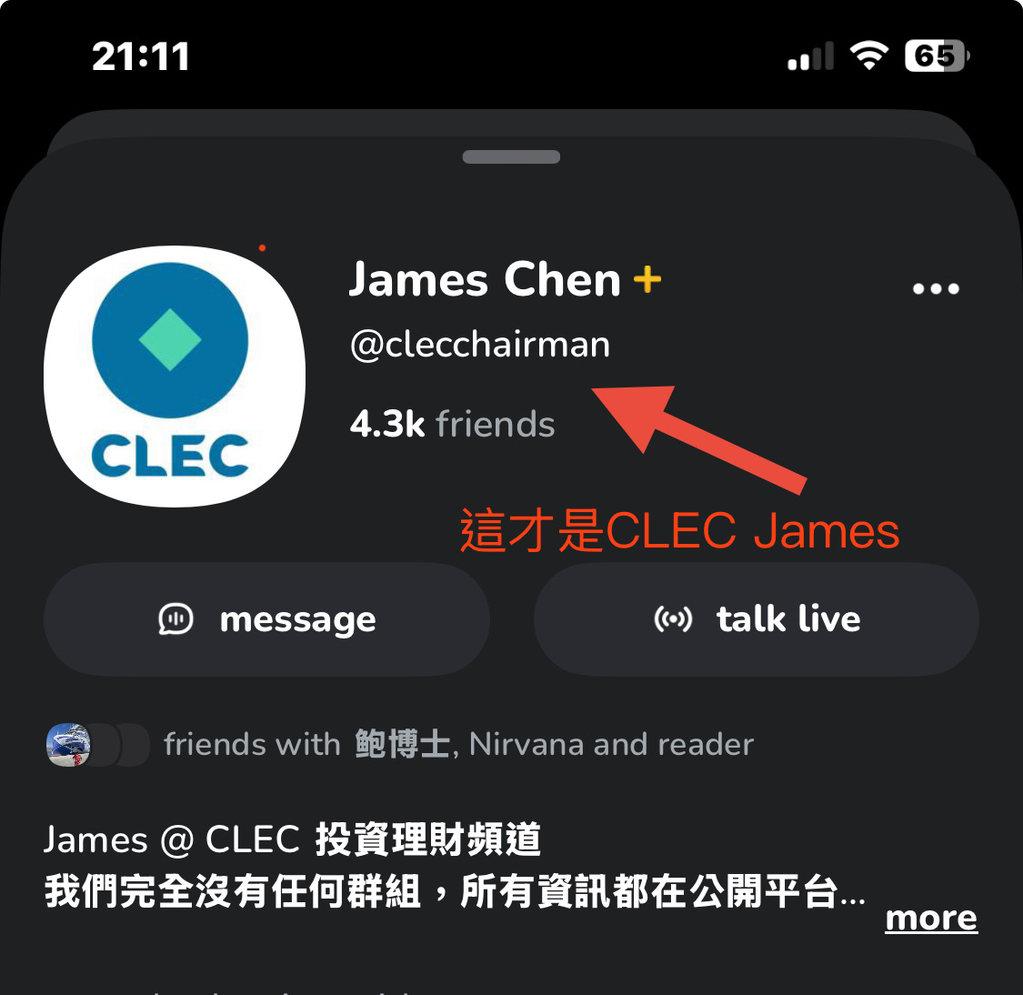
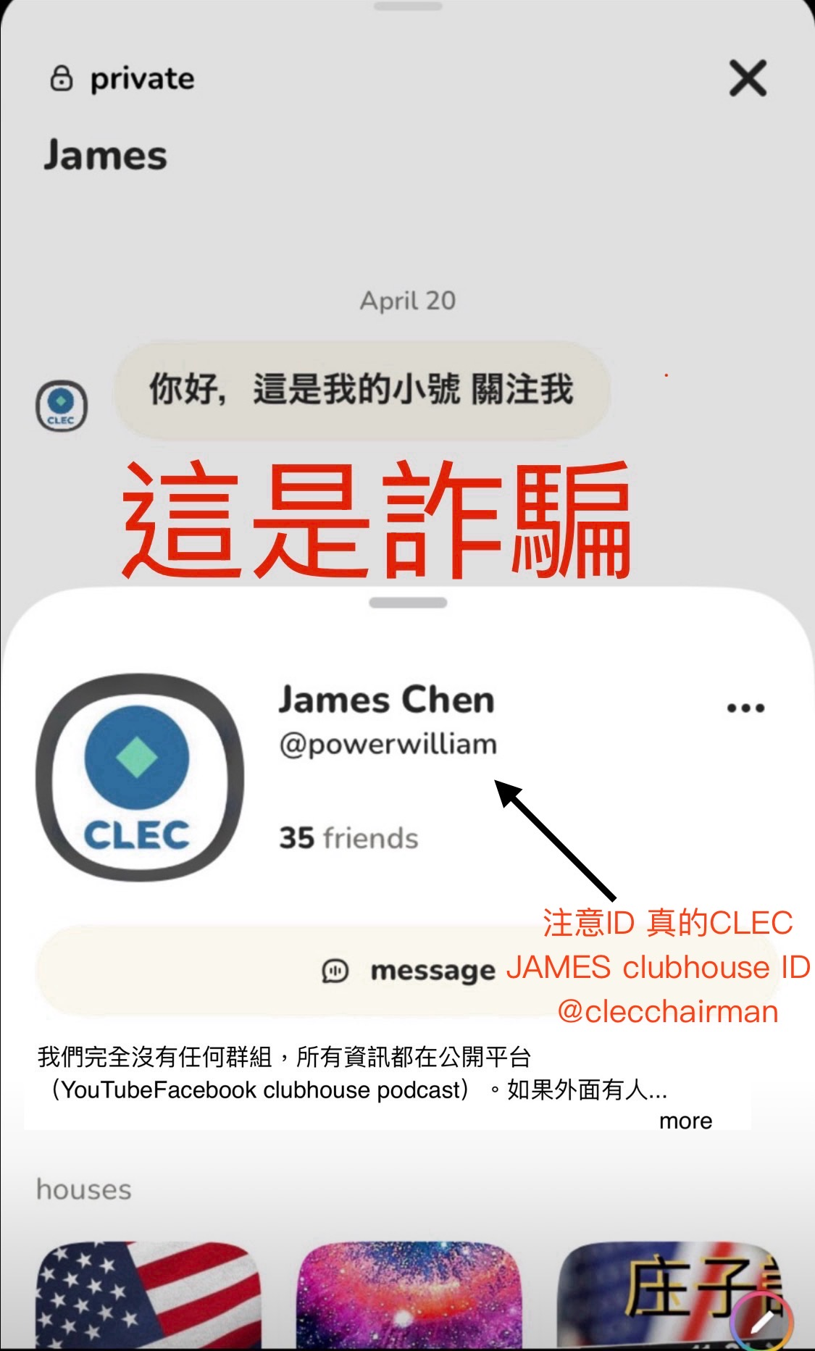
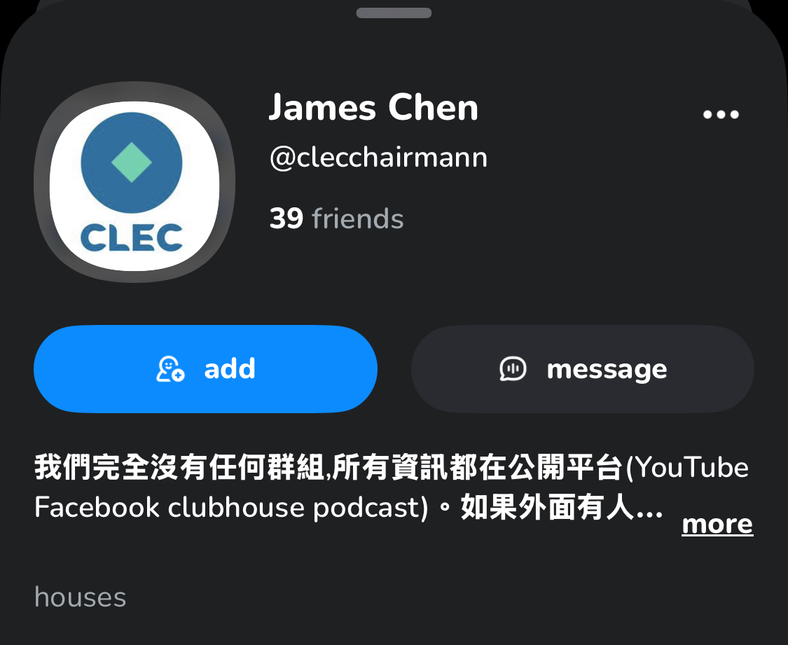
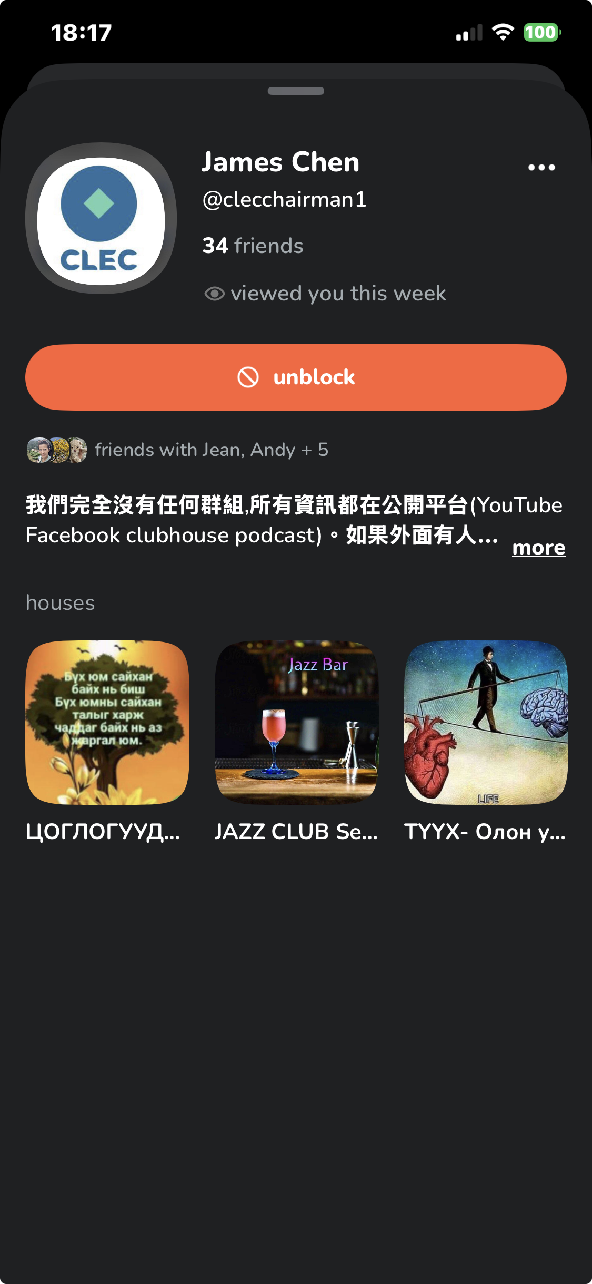
注意clubhouse這位詐騙
這ID是詐騙，他常常改變ID

Slide 16
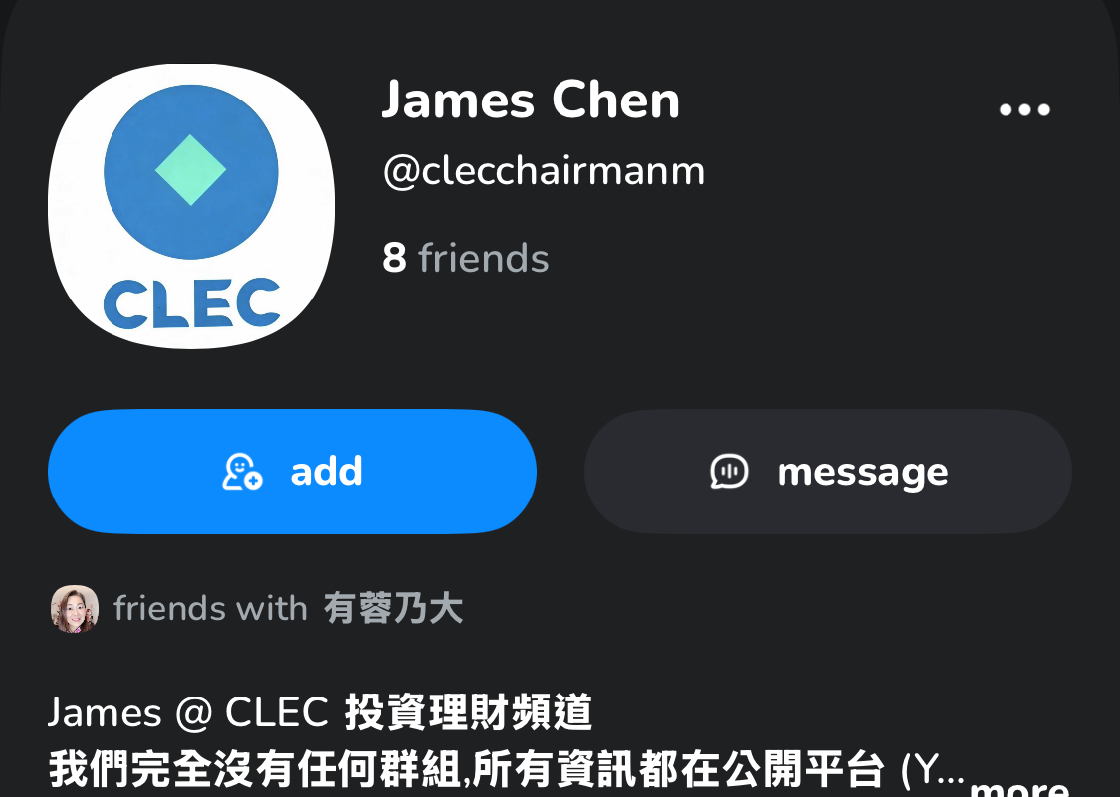
注意clubhouse這位詐騙
這是詐騙新帳戶ID是詐騙，他常常改變ID

Slide 17
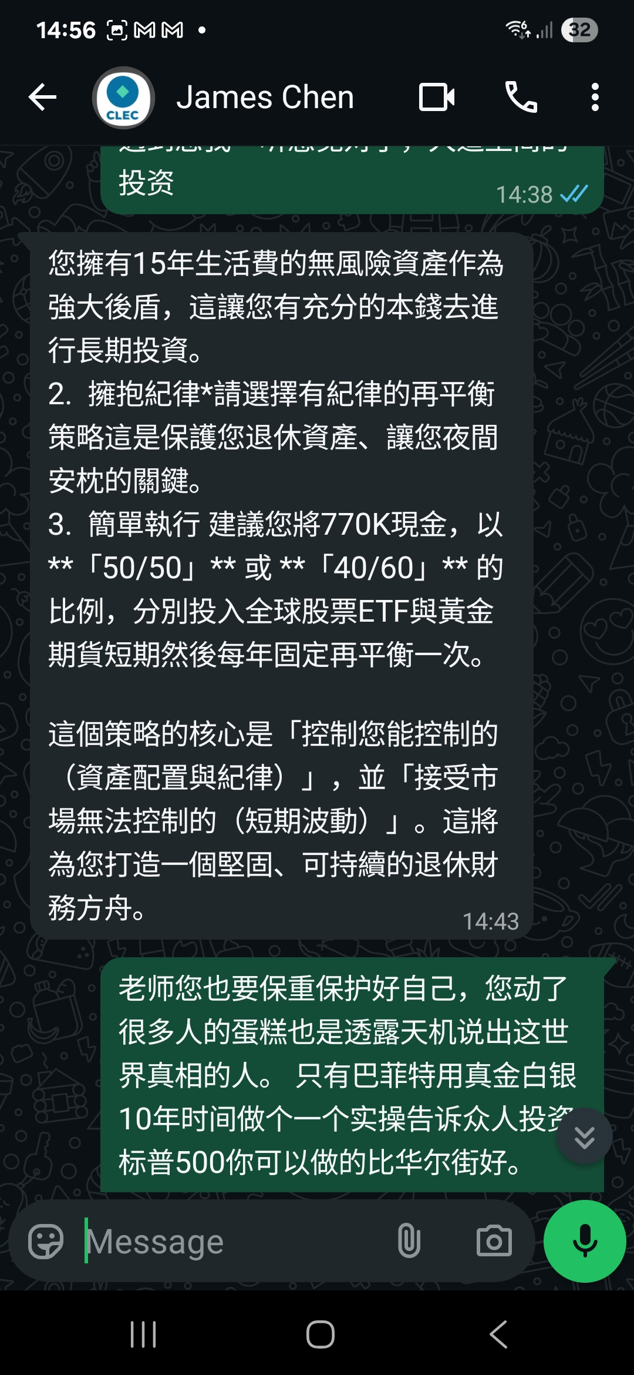
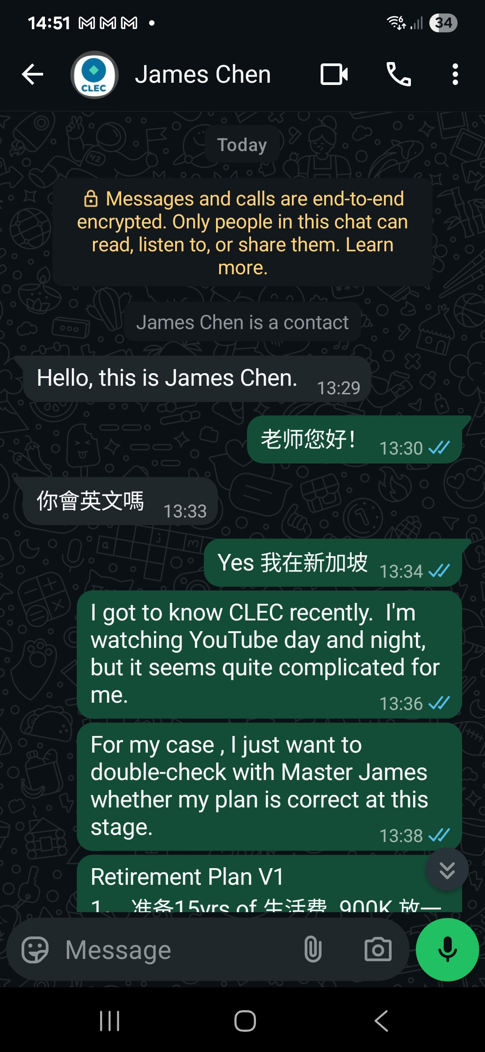
這是詐騙大家要小心，我不會直接跟你們聯絡，
除非你有問題來問我你們要記得在clubhouse我的正確ID @clecchairman

Slide 18
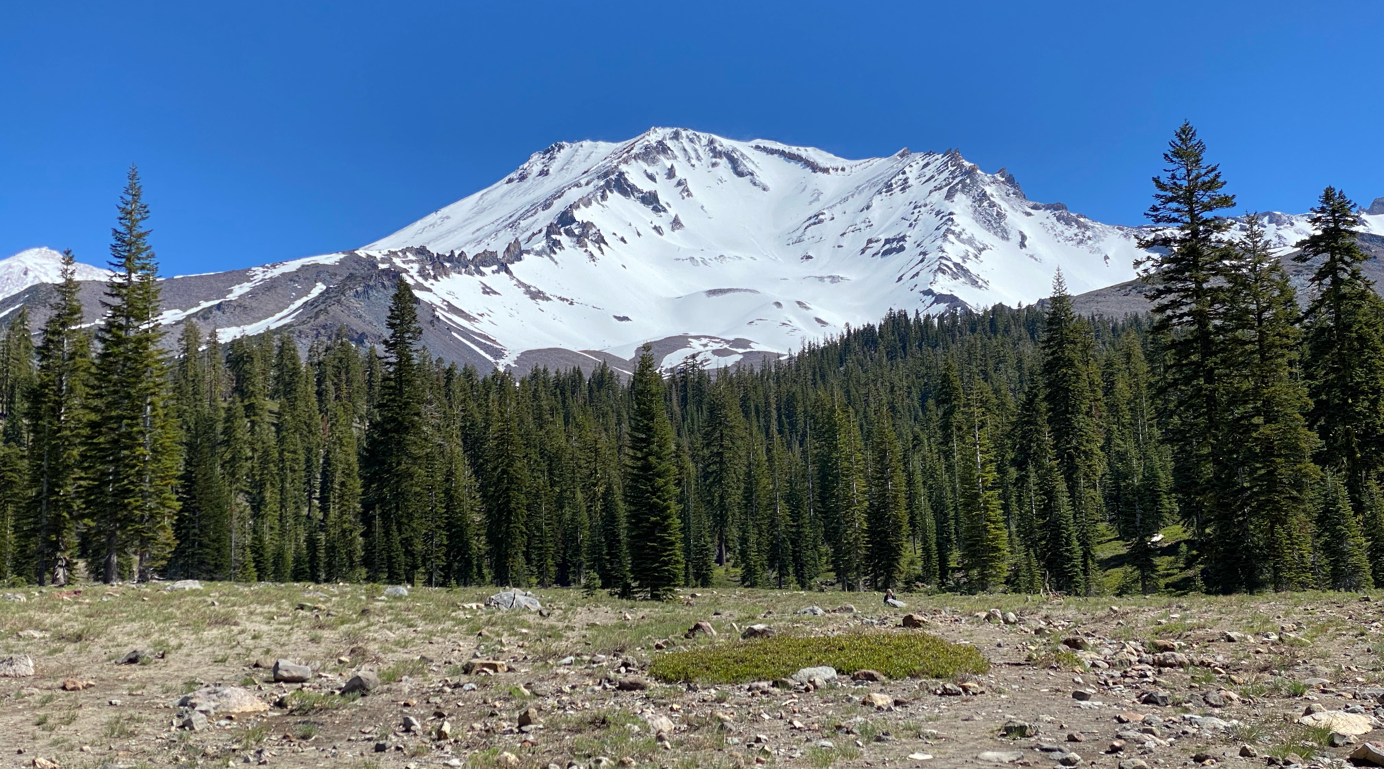

Slide 19
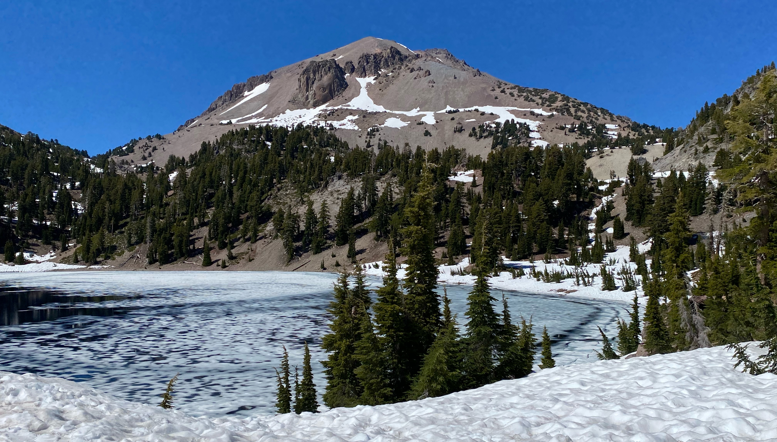

Slide 20


Slide 21
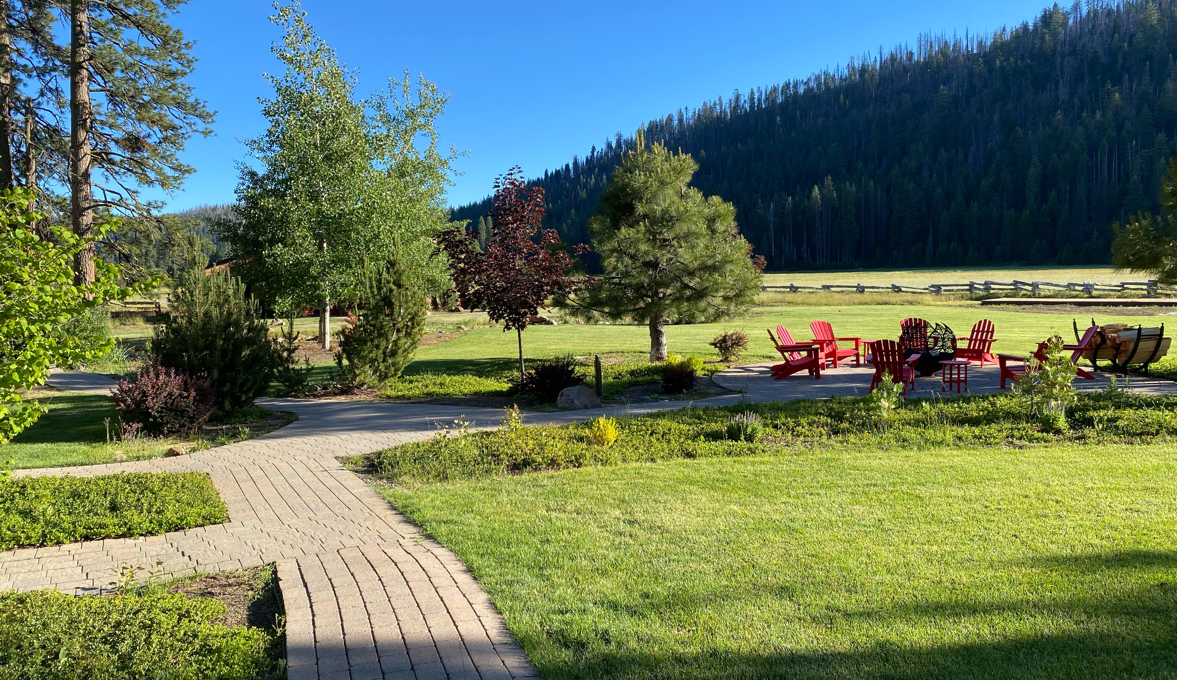

Slide 22
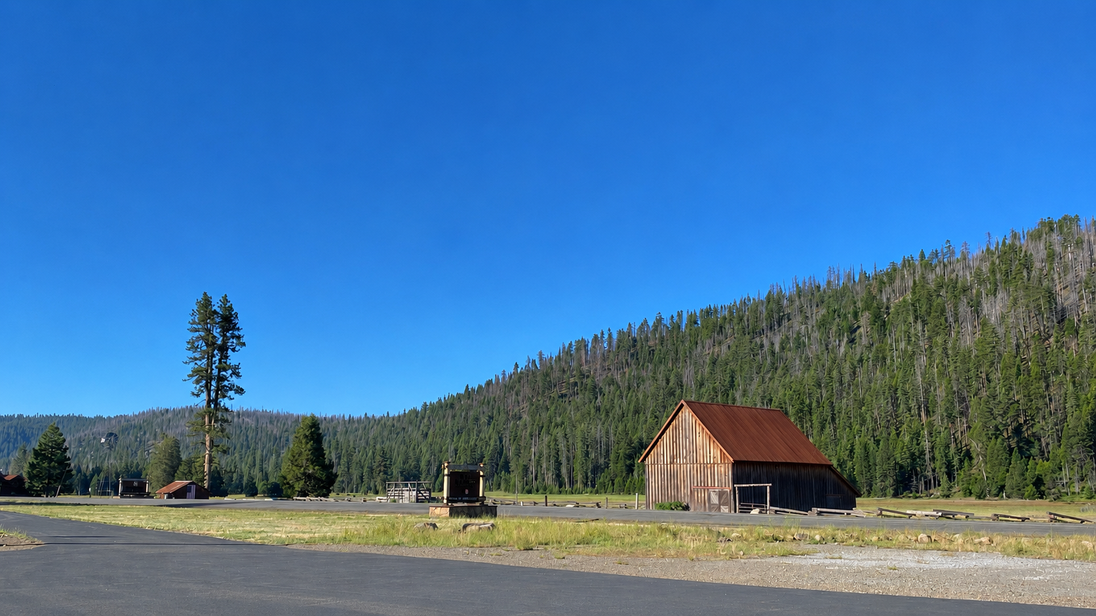

Slide 23
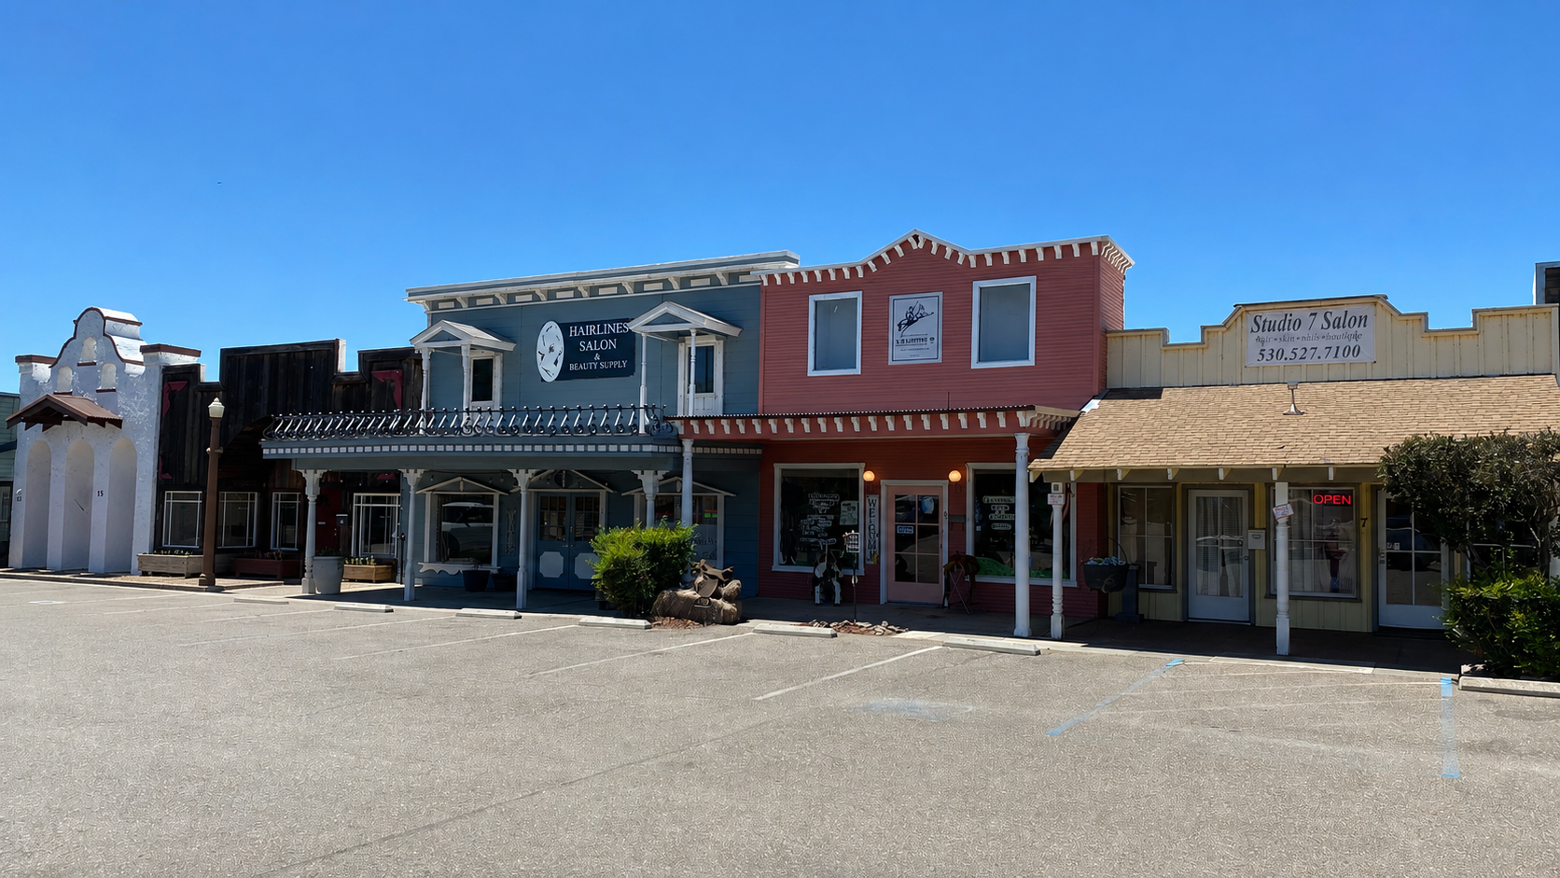

Slide 24
很鼓勵大家用任何形式宣傳我們的投資理念。例如要出書很好，我是認為可以有好多步驟可以做。
首先當然要將我們所有的資訊都融會貫通，而不是為了出書而出書。
自己有沒有感覺到可以對一群人可以講我們的投資哲學講一整天八個小時不間斷，那你出書就是水到渠成。
如果僅僅AI來寫書，自己都沒有輸出任何知識與見解，那真的是非常糟，就會變成一隻翻譯機的鸚鵡。
如果可以用我們的投資哲學有信心可以開一門課每堂課兩小時上16堂以上那指揮AI來寫書那還算可，你可能能自己所知上課內容唸出另外50%是由AI來填補，這樣的書才有靈魂。

Slide 25
再來寫書不要想要一次將所有的概念都寫進去，第一本書一定是C L E C投資理財哲學概論等等
之後再細分成另外一本書初級入門，再來是資產配置，再來是風險控管再來是家庭與生活再來是富有的花錢術等等，我們的投資哲學可以出好幾本書出不完。
思考以上我所說的，尤其第一點你自己懂不懂我們的投資哲學，你有沒有信心開一門課？上16堂課每堂課兩小時，這樣就足夠可以成為一本書，有了這個能力，要出書才是恰當的。

Slide 26
在 YouTube 上觀看「睡前听完一本书，今天我们读《世界上最快乐的人》。」
https://youtu.be/38zLYqB3czw?is=o3la5hIJnyq_KNP0
硅谷Top 20 Neo Labs盘点 | 科研到商业化大幅缩短 | 工程门槛降低 | 资本提前押注 | 普罗米修斯计划 | SSI | Ski...
https://youtu.be/NZFJj90aKpo?is=h42gd-gkiI0qbnZW
0004貼文〖金融業最大的秘密：原來真的可以空手套白狼！〗 2026年6月12日
http://youtube.com/post/UgkxAshCAgRVigprENOv2lfyE9eM-Q_STwCZ?si=jxUkapG97gD3YilW

Slide 27
最近聽到一則關於西藏僧人的故事。
一群西藏高僧來到美國紐約祈福，他們花費了極長的時間，將一粒粒細沙慢慢堆砌成一幅極其精美的曼陀羅圖案。整個創作過程充滿耐心、專注與虔誠，令人讚嘆不已。
然而，當作品終於完成後，一位高僧卻拿起掃把，從外圍開始，緩緩地將所有彩沙掃向中央。眾人看到這一幕，無不感到震撼與驚訝。
這正是在提醒世人：萬事萬物皆有成住壞空，世間的一切榮華富貴、功名成就，都只是暫時的存在。正如《道德經》所言：「天下萬物生於有，有生於無。」無，才是萬物之母。
最後，高僧們將這些彩沙收集到瓶罐之中，帶到紐約州的哈德遜河畔，緩緩倒入河水之中，任其隨流水而去。
就這樣，一切曾經的輝煌與美麗，最終歸於塵土，回歸自然。這不就是人生態度！

Slide 28
感謝你提供你的親身經驗，讓大家知道保險真的是詐騙集團
昨天還有一個人跟我說他母親開刀，因為現在的醫療技術比較先進，結果保險公司說當初的保險險不包括這種先進技術醫療，所以只支付一點點的醫療費用，因為當初的保險不包括現代的醫療，其實通常這種狀況你去找律師告他馬上就會理賠，我很多朋友都有這個經驗。
你說這些保險保你10年30年結果說10年後30年後的醫療技術不包括在他們的保險裡面，你覺得這種保險是不是垃圾？
結果現在有很多人保癌症險，結果現在的所有癌症醫療在10年後20年後都是不能用的技術，那新的技術保險公司又不保，請問你保險做什麼？
結果他去保險公司要解約，結果整個公司鬧哄哄的，都是一堆保險理賠抗爭的保護，所以如果有機會你們去保險公司看他們理賠的部門抗爭的就知道買保險會造成多大的痛苦與傷害。

Slide 29
已經達到可以退休的地步，比如說是年開銷的15倍以上的資產，就其實已經達到最基本的退休門檻，就不要為金錢出賣你的勞力跟健康。
當你已經達到年開銷15倍以上的資產，你的資產都不要太過冒險，因為你太過冒險所賺到的錢是你花不到的錢，但是你可能會將你所需要的錢輸光光。
所以不要用健康的身體去換金錢，也不要用你需要的錢去換你不需要的錢。

Slide 30
錯誤投資，立即買上賣掉，能借的都借！能投資的全部投資！
預留現金，當你的投資跌80%，你又失業，現金可以幫你撐過，看見黎明的旭陽！

Slide 31
你們每天有陪小孩做功課嗎？
你知道小孩今天的作業是什麼嗎？
你有確定小孩子每天的功課都有做完嗎，你有問他今天在學校教的是什麼東西，你有沒有出幾題讓你小孩做做看他做得出來嗎？確定他今天的學得都懂了才讓他去睡覺每天都一點點進步，他就會是天才了會是全班第一名。
你將教小孩的是外包是緣木求魚肉包子打狗完全無效，而且還有副作用作。
你小孩考四十分，你有將考卷拿來看小孩哪裡不懂，你有坐下來和小孩一起搞懂，下次考相同題目，小孩就會一百分，你做了嗎？

Slide 32
保險就是詐騙集團，無所不在。
很多年紀大的ㄧ生金錢已經被騙光：
很多年輕人正在被詐騙騙光一生的途中！

Slide 33
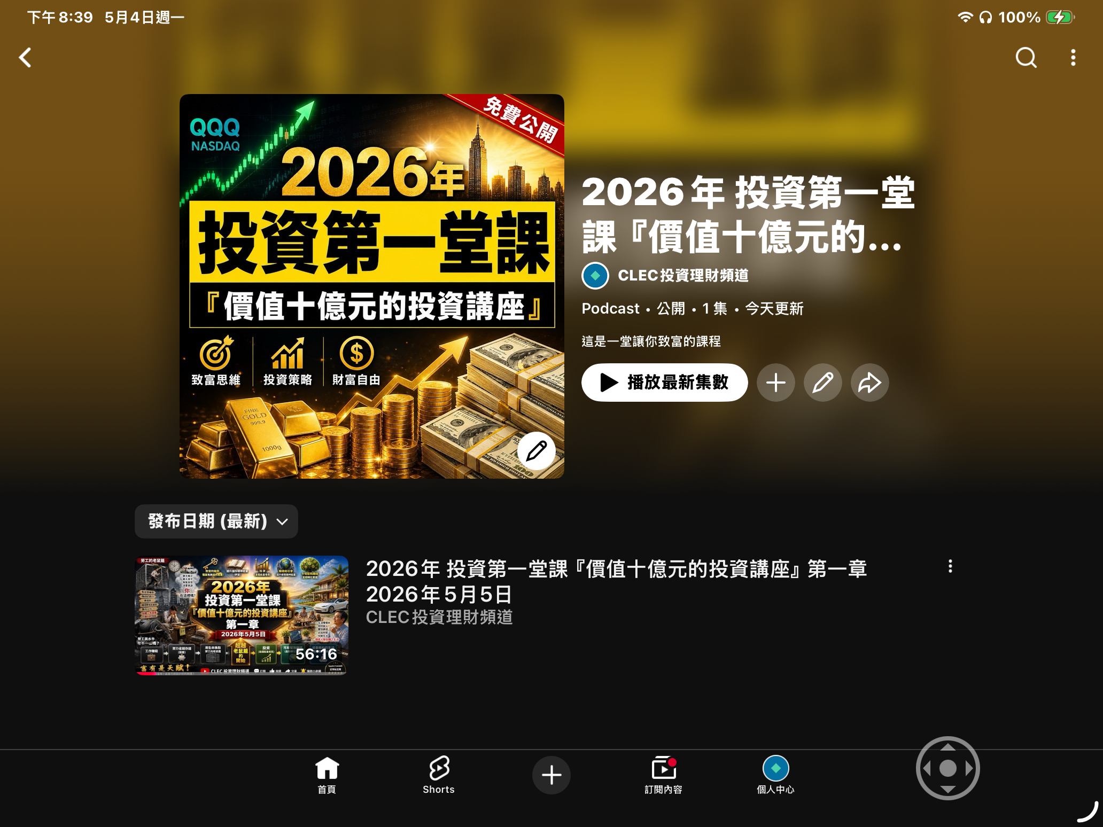
在 YouTube 上觀看「2026年 投資第一堂課『價值十億元的投資講座』」
https://youtube.com/playlist?list=PLiskER8xug1d5adCiettxa-qaras_mq4k&si=uIM4OFZPv4Kg0WpY

Slide 34
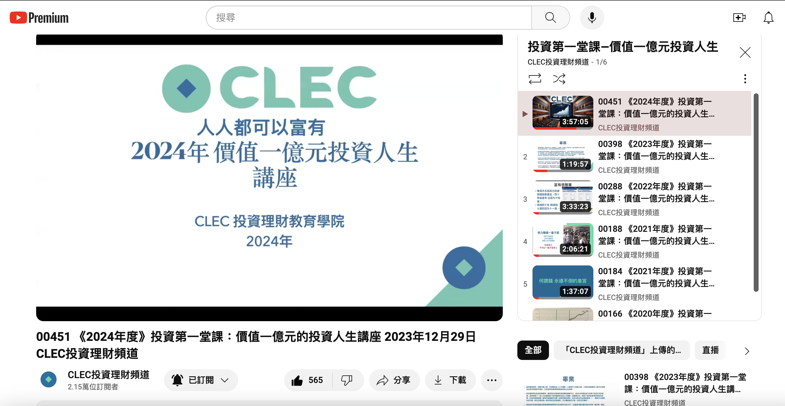
CLEC 投資理財教育學院
00451 《2024年度》投資第一堂課：價值一億元的投資人生講座 2023年12月29日 CLEC投資理財頻道
https://youtu.be/4FMjmyBpTzw

Slide 35
市場天天都上漲
很美好、很快樂
🍂🌷🌹🌸🌼🌺🌻
🌞💫✨🌟🌈🌈❤️

Slide 36
我們在 YouTube 留言區有置頂留言，可以下載講義，和其他相關連接資訊。
有問題可以在Youtube 留言，或寫email 給我！
現在僅用這個clec.hq.director@gmail.com ，不要用另外一個信箱）

